Slide 1
SE2020-G19-翻转课堂
白盒测试
SUMMARY REPORT
SSE2020秋-G19组
组长：牛旷野
组员：卢世逸、孟闻凯

Slide 2
编码
软件测试基础
单元测试
集成测试
确认测试
白盒测试
黑盒测试
调试
软件可靠性
维护
SUMMARY REPORT
目录
CONTENTS

Slide 3
SUMMARY REPORT
编码

Slide 4
1编码
1.1 选择程序设计语言
选择程序设计语言的标准：
      系统用户的要求。
      可以使用的编译程序。
      可以得到的软件工具。
      工程规模
      程序员的知识
      软件可移植性要求
      软件的应用领域
1.2 编码风格
编码风格：
      程序内部的文档
      数据说明
      语句构造
      输入输出
      效率

Slide 5
SUMMARY REPORT
软件测试基础

Slide 6
2.软件测试基础
2.1 软件测试的目标
测试的规则：
      测试是为了发现程序中的错误而执行程序的过程。
      好的测试方案是极可能发现迄今为止尚未发现的错误的测试方案。
      成功的测试是发现了迄今为止尚未发现的错误的测试。
2.2 软件测试准则
测试准则：
      所有的测试都应该能追溯到用户需求
      应该远在测试开始之前就制定出测试计划
      把Pareto原理应用到软件测试中
      应该从“小规模”测试开始，并逐渐进行“大规模”测试
      穷举测试是不可能的
      为了达到最佳的测试效果，应该由独立的第三方进行测试工作
  2.3测试方法
  测试方法：白盒测试与黑盒测试。如果知道产品的内部工作过程，用白盒测试，如果知道了产品应该具有的功能，应该用黑盒测试。

Slide 7
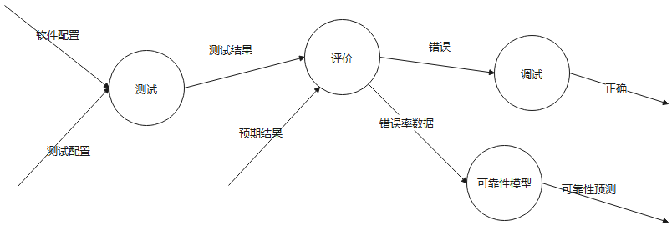
2.软件测试基础
2.4测试步骤
测试步骤：
      模块测试
      子系统测试
      系统测试
      验收测试
      平行运行
  2.5测试阶段的信息流
  输入的信息有两类：(1)软件配置，包括需求说明书，设计说明书和源程序清单等；(2)测试配置，包括测试计划和测试方案

Slide 8
SUMMARY REPORT
单元测试

Slide 9
3.单元测试
3.1 测试重点
测试重点：
      模块接口
      局部数据结构
      重要的执行通路
      出错处理通路
      边界条件
3.2 代码审查
审查小组的组成：
      组长，应该是一个很有能力的程序员，而且没有直接参与这项工程
      程序的设计者
      程序的编写者
      程序的测试者
  3.3计算机测试
  模块并不是一个独立的程序，因此必须为每个单元测试开发驱动软件和存根软件。通常驱动程序接受测试数据，把这些数据传送给北侧是的模块，并且印出有关的结果。存根程序代替被测试的模块所调用的模块。存根程序使用被它代替的模块的接口，可能做最少量的数据操作，引出对入口的检验或者操作结果，并且把控制归还给调用它的模块。

Slide 10
SUMMARY REPORT
集成测试

Slide 11
4.集成测试
4.1 自顶向下集成
自顶向下集成从主控制模块开始，沿着程序的控制层次向下移动，逐渐把各个模块结合起来。 在把附属于（及最终附属于）主控制模块的那些模块组装到程序结构中去时，或者使用深度优 先的策略，或者使用宽度优先的策略。
4.2 自底向上集成
自底向上集成的结合策略步骤：
      把底层模块组合成实现某个特定的软件子功能的族
      写一个驱动程序（用于测试的控制程序），协调测试数据得到输入和输出
      对由模块组成的子功能族进行测试
      去掉驱动程序，沿软件结构自下向上移动，把子功能族组合起来形成更大的子功能族
  4.3不同集成测试策略的比较
  自顶向下测试方法的主要优点：不需要测试驱动程序，能够在测试阶段的早期实现并验证系统的主要功能，而且能在早期发现上层模块的接口错误。
  自顶向下测试方法的主要缺点：需要存根程序，可能遇到与此相联系的测试困难，底层关键模块中的错误发现较晚，而且用这种方法在早期不能充分展开人力。
  自底向上方法的主要优缺点与自顶向下测试方法的主要优缺点刚好相反

Slide 12
SUMMARY REPORT
确认测试

Slide 13
5.确认测试
5.1确认测试的范围
确认测试通常使用黑盒测试法。测试计划包括要进行的测试的种类及进度安排，测试过程规定 了用来检测软件是否与需求一致的测试方案。
测试的结果：
      功能和性能与用户要求一致，软件是可以接受的
      功能和性能与用户要求有差距
5.2 软件配置复查
复查的目的是保证软件配置的所有成分都齐全，质量符合要求，文档与程序完全一致，具有完成软件维护所必需的细节，而且已经编好目录。
  5.3Alpha和Beta测试
  Alpha测试是由用户在开发者的场所进行，并且在开发者对用户的”指导“下进行测试。开发者负责记录发现的错误和使用中的问题。Alpha是在受控的环境中进行的
  Beta测试由软件的最终用户们在一个或多个客户场所进行。开发者通常不在Beta测试的现场，Beta测试是在在开发者不能控制的环境中的应用。

Slide 14
SUMMARY REPORT
白盒测试

Slide 15
白盒测试的概念
白盒测试又称结构测试、透明盒测试、逻辑驱动测试或基于代码的测试，是一种测试用例设计方法，它从程序的控制结构导出测试用例。（测试用例由测试输入数据以及与之对应的输出结果组成。）
顾名思义，白盒测试使用被测单元内部如何工作的信息，允许测试人员对程序内部逻辑结构及有关信息来设计和选择测试用例，对程序的逻辑路径进行测试。即它是以程序对测试人员完全透明的前提下进行的。

Slide 16
白盒测试的目的
由于不可能进行穷尽的测试，所以测试需要设计方案。白盒测试方案的设计，其目的有以下几点：
1.保证一个模块中的所有独立路径至少被执行一次；
2.对所有的逻辑值均需要测试真、假两个分支；
3.在上下边界及可操作范围内运行所有循环；
4.检查内部数据结构以确保其有效性。
白盒测试法覆盖标准有逻辑覆盖、循环测试，条件测试和基本路径测试。
逻辑覆盖其实是对一系列测试过程的总称，包括语句覆盖、判定覆盖、条件覆盖、判定/条件覆盖、条件组合覆盖、点覆盖、边覆盖和路径覆盖。这组测试过程逐渐进行越来越完整的通路测试。
下面就详细讲解这些测试过程

Slide 17
语句覆盖
语句覆盖的意思是，选择足够多的测试数据，使被测试程序中的每个语句至少执行一次。
它有如下特点：
1、程序中每一个语句执行一次
2、对程序执行逻辑的覆盖率低，属于最弱的覆盖方式
3、无需测试程序的分支情况
4、无需测试程序分支判断的输入值以及输入值的组合
5、无需测试程序执行的不同路径

Slide 18
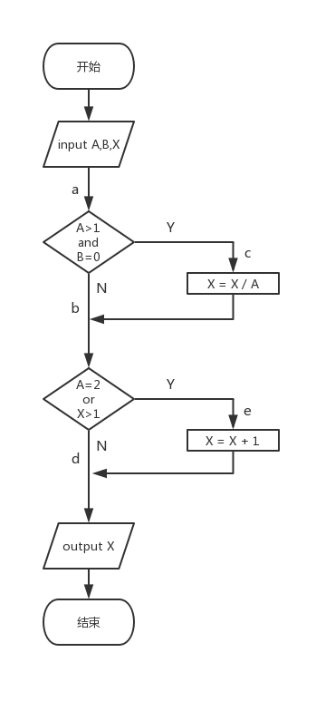
语句覆盖
要想覆盖到所有路径，程序应该按照a-c-b-e-d的顺序执行。因此我们可以设计如下的测试用例：
A=2,B=0,X=3，这样便可实现语句覆盖的目的。
但语句覆盖只关心程序是否能执行下去，如果第一个判定条件中and被开发者错写成or，则并不能发现这些错误。因此语句覆盖是很弱的逻辑覆盖标准。
对于如下程序流程图

Slide 19
判定覆盖
判定覆盖又叫分支覆盖。它要求不仅每个语句必须至少执行一次，而且每个判定的每种可能的结果都应该至少执行一次，即每个判定的每个分支都应该至少执行一次。
同样对于这个例子，如果测试用例能够做到覆盖a-c-b-d以及a-b-e-d两种路径，我们就可以认为他做到了判定覆盖
这样我们就可以给出两组测试用例：
A=3,B=0,X=3
A=2,B=1,X=1
判定覆盖比语句覆盖要强一些，但也不能达到很高的逻辑覆盖程度。

Slide 20
条件覆盖
条件覆盖的含义是：不仅每个语句至少执行一次，而且使判定表达式中的每个条件都取到各种可能的结果
如对于左侧的流程图，它有两个判定表达式，每个判定表达式中有两个条件。为了做到条件覆盖，测试样例需要满足如下要求：
A>1,A<=1;B=0,B!=0
A=2,A!=2;X>1,X<=1
如此我们便可以设计测试样例
A=2,B=1,X=4(A>1,B!=1,X>1)执行a-b-e-d
A=-1,B=0,X=1(A<=1,B=0,A!=2,X<=1)执行a-b-d
条件覆盖通常要比判定覆盖强，但如上所示，c路径未执行，它并不满足语句覆盖，也不满足判定覆盖

Slide 21
判定/条件覆盖
为了同时满足判定覆盖和条件覆盖，人们提出了判定/条件覆盖。它的含义是，选取足够多的测试数据，使得判定表达式中的每个条件都取到各种可能的值，而且每个判定表达式也能取到各种可能的结果
我们可以选取如下的测试样例
A=2,B=0,X=4 执行a-c-b-e-d
A=1,B=1,X=1 执行a-b-d
这样即满足了判定覆盖，也满足了条件覆盖。但它与条件覆盖的强弱也并不是绝对的

Slide 22
路径覆盖
路径覆盖的标准是：要求选取足够多的数据，使得程序每条可能路径都至少执行一次，如果程序中有环，则要求每个环至少经过一次
如对于左图，若想满足路径覆盖，则测试用例必须经过a-c-b-e-d,a-c-b-d,a-b-e-d,a-b-d至少一次

Slide 23
条件组合覆盖
条件组合覆盖要求选取足够多的测试数据，使得每个判定表达式中条件的各种组合都至少出现一次
由于组合很多，它需要花费更多的时间来设计测试用例
对于左图，将条件组合起来后一共有以下八种
1.A>1,B=0
2.A>1,B!=0
3.A<=1,B=0
4.A<=1,B!=0
5.A=2,X>1
6.A=2,X<=1
7.A!=2,X>1
8.A!=2,X<=1

Slide 24
条件组合覆盖
对于以上8中条件组合，我们可以设计如下测试样例来做到条件组合覆盖
1.A=2,B=0,X=4(组合1,5）执行a-c-b-e-d
2.A=2,B=1,X=1(组合2,6）执行a-b-e-d
3.A=1,B=0,X=2(组合3,7）执行a-b-e-d
4.A=1,B=1,X=1(组合4,8) 执行a-b-d
这样每个条件组合都可以覆盖到，并且可以得到条件组合的以下特点
满足条件组合覆盖的用例一定满足语句覆盖，条件覆盖
，判定覆盖以及判定/条件覆盖
但条件组合覆盖没有考虑各判定结果（真或假）组合情况，不满足路径覆盖

Slide 25
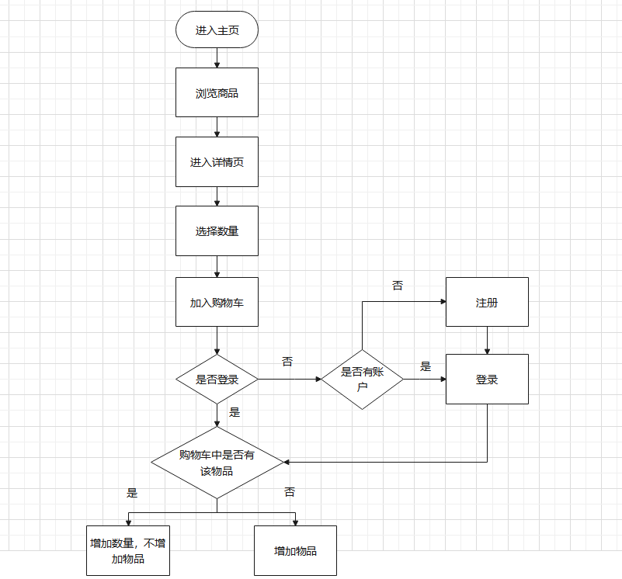
对于加入购物车功能，我们可以得到他所有的条件组合
1.已登录，
2.未登录，未注册
3.未登录，已注册，
4.购物车已有该商品
5.购物车没有该商品
我们便可以设计测试用例来达到条件组合覆盖
1.已登录，购物车已有该商品
2.已登录，购物车没有该商品
3.未登录，未注册，购物车没有该商品
4.未登录，已注册，购物车没有该商品
5.未登录，已注册，购物车已有该商品

Slide 26
点覆盖
点覆盖的定义是：如果连通图G的子图G‘是连通的，而且包含G的所有结点，则称G’是G的点覆盖，一般情况下，程序流程图是连通的有向图，
点覆盖的标准是：选取足够多的测试数据，使得程序执行路径至少经过流程图的每个结点一次。因此点覆盖和语句覆盖的标准是相同的

Slide 27
边覆盖
边覆盖的定义是：如果连通图G的子图G‘是连通的，而且包含G的所有边，则称G’是G的边覆盖，一般情况下，程序流程图是连通的有向图
边覆盖的标准是：要求选取足够多的数据，使得程序执行路径至少经过流程图中的每条边一次，因此点覆盖和语句覆盖的标准是相同的

Slide 28
Q1：判定/条件覆盖既可以满足判定覆盖，也可以满足条件覆盖，它的逻辑强度一定比条件覆盖强
Q2：满足条件组合覆盖一定满足路径覆盖，语句覆盖，条件覆盖
，判定覆盖，以及判定/条件覆盖

Slide 29
A1：虽然判定/条件覆盖可以同时满足判定覆盖和条件覆盖，但它的逻辑强度和条件覆盖不是绝对的
A2：满足条件组合覆盖不一定满足路径覆盖

Slide 30
基本路径测试
在实际开发过程中，一段不太复杂的程序，其路径的组合都是一个庞大的数字。基本路径测试是在程序控制流图的基础上，通过分析控制构造的环路复杂性，导出基本可执行路径集合，从而设计测试用例的方法。在基本路径测试中，设计出的测试用例要保证在被测程序的每一条可执行语句上至少执行一次。
基本路径测试法的步骤：
导出程序流程图的拓扑结构-流图(控制流程图)
计算流图G的环路复杂性V(G)
确定只包含独立路径的基本路径集
设计测试用例

Slide 31
基本路径测试
int Test(int i_count, int i_flag)
{
int i_temp=0;
while (i_count>0)
{
If (0 == i_flag)
{
i_temp=i_count+100;
break;
}
else{
If (1==i_flag)
{
i_temp=i_temp+10;
}
else
{
i_temp=i_temp+20;
}
}
i_count–;
}
return i_temp;
}
针对test函数按照基本路径测试方法设计测试用例。

Slide 32
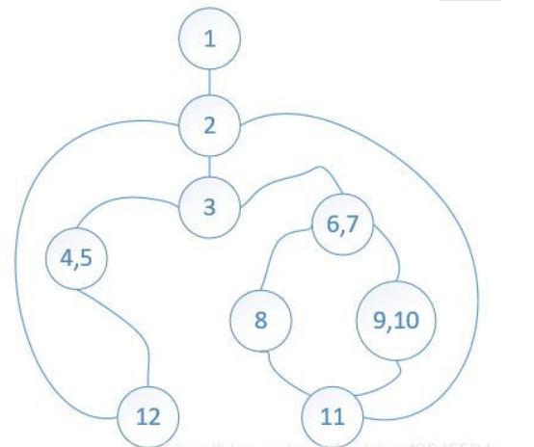
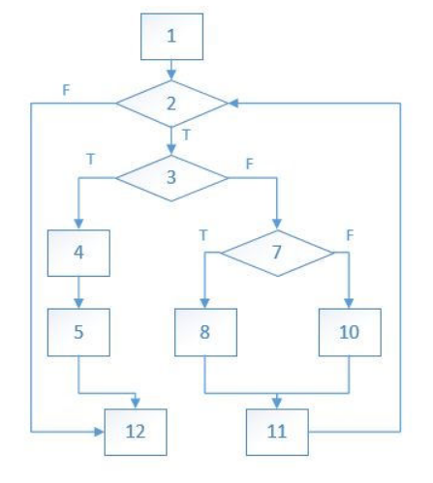
基本路径测试
导出程序流程图的拓扑结构-流图(控制流程图)

Slide 33
基本路径测试
计算流图G的环路复杂性V(G)
V(G) = P + 1；(P为程序控制流图中的判定结点数)
V(G) = 3 + 1 = 4；
V(G) = E - N + 2；(E为程序控制流图的边数，N为图的结点数)
V(G) = 11 - 9 + 2 = 4；

Slide 34
基本路径测试
确定只包含独立路径的基本路径集
path1：1-2-12
path2：1-2-3-4-5-12
path3：1-2-3-6-7-8-11-2-12
path4：1-2-3-6-7-9-10-11-2-12
设计测试用例

Slide 35
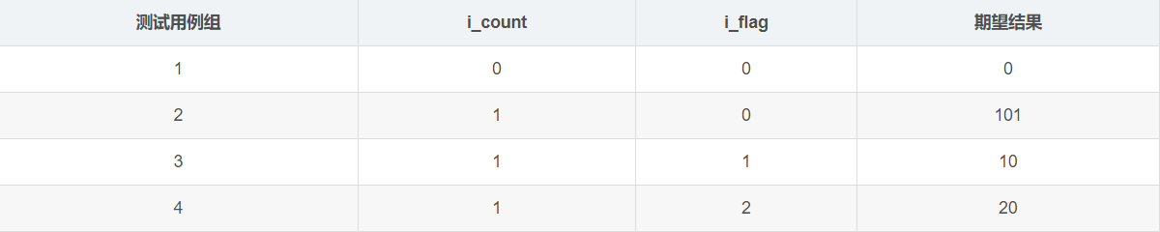
基本路径测试
设计测试用例

Slide 36
条件测试
条件测试方法注重于测试程序中的条件。是检查程序模块中所包含逻辑条件的测试用例设计方法。
程序中的条件分为简单条件和复合条件。
简单条件是一个布尔变量或一个可能带有NOT(“！”)操作符的关系表达式。关系表达式的形式如：
E1＜关系操作符＞E2
其中E1和E2是算术表达式，而＜关系操作符＞是下列之一：“＜”、“≤”、“=”、“≠”(“！=”)、“＞”、或“≥”。
复合条件由简单条件通过逻辑运算符（AND、OR、NOT）和括号连接而成，不含关系表达式的条件称为布尔表达式。
所以条件的成分类型包括：布尔操作符、布尔变量、布尔括弧(括住简单或复杂条件)、关系操作符、算术表达式。

Slide 37
条件测试
条件测试是测试程序条件错误和程序的其他错误。如果程序的测试集能够有效地检测程序中的条件错误，则该测试集可能也会有效地检测程序中的其他错误。此外，如果测试策略对检测条件错误有效，则它也可能有效地检测程序错误。
用条件测试技术设计出的测试用例，能够检查程序模块中包含的逻辑条件。一个简单条件是一个布尔变量或一个关系表达式，在布尔变量或关系表达式之前还可能有一个NOT算符。关系表达式：E1<关系算符>E2
其中，E1和E2是算数表达式而<关系算符>是下列算符之一：<,≤,＝,≠或≥。
复合条件由两个或多个简单条件、布尔算符和括弧组成。布尔算符有OR，AND和NOT。不包含关系表达式的条件称为布尔表达式。

Slide 38
条件测试
因此，条件成分的类型包括布尔算符、布尔变量、布尔括弧，关系算符及算术表达式。
如果条件不挣钱，则至少条件的一个成分不挣钱。因此，条件错误的类型如下：
布尔算符错（布尔算符不正确，遗漏布尔算符或有多余的布尔算符）
布尔变量错
布尔括弧错
关系算符错
算术表达式错

Slide 39
条件测试
条件测试方法有着冲测试程序中的每个条件。条件测试策略有两个优点：
1.容易度量条件的测试覆盖率
2.程序内条件的测试覆盖率可知道附加测试的设计
条件测试的目的不仅是检测程序条件中的错误，而且是检测过程中的其他错误。如果程序P的测试集能有效地检测P中条件的错误，则它很可能也可以有效地检测P中的其他错误。此外，如果一个测试策略对检测条件错误是有效的，则很可能该策略对检测程序的其他错误也是有效的。

Slide 40
条件测试
分支测试
对于复合条件C来说，C的真分支和假分支以及C中的每个简单条件，都应该至少执行一次。

Slide 41
条件测试
域测试
域测试要求对一个关系表达式执行3个或4个测试。对于形式为
E1<关系算符>E2
的关系表达式来说，需要三个测试分别使E1的值大鱼、等于或小于E2的值。如果<关系算符>错误而E1和E2正确，则这3个测试能够发现关系算符的错误。为了发现E1和E2中的错误，让E1值大于或小于E2值的测试数据应该使这两个值之间的差别尽可能小。
包含n个变量的布尔表达式需要2的n次方个测试。这个策略可以发现布尔算符、变量和括弧的错误，但是仅在n很小时实用。

Slide 42
条件测试
BRO测试
如果在条件中所有布尔变量和关系算符都只出现一次而且没有公共变量，则BRO测试保证能发现该条件中的分支错和关系算符错。
BRO测试利用条件C的条件约束来设计测试用例。包含n个简单条件的条件C的条件约束定义为（D1,D2......Dn）其中Di（0<Di≤n)表示条件C中第i个简单条件的输出约束。如果在条件C的一次执行过程中，C中每个简单条件的输出都满足D中对应的约束，则称C的这次执行覆盖了C的条件约束D。
对于布尔变量B来说，B的输出约束指出，B必须是真或假。类似地，对于关系表达式来说，用符号>,=和<指定表达式的输出约束。

Slide 43
条件测试
作为第一个例子，考虑下列条件
C1:B1＆B2
其中B1和B2是布尔变量。C1的条件约束形式为（D1,D2），其中D1和D2中的每一个都是t或f。值（t，f）是C1的一个条件约束，并由使B1值为真B2值为假的测试所覆盖。BRO测试策略要求，约束集{（t,t),(f,t),(t,f)}被C1的执行所覆盖。如果C1因布尔算符错误而不正确，则至少上述约束集中的一个约束将迫使C1失败。

Slide 44
条件测试
作为第二个例子，考虑下列条件
C1:B1＆（E3=E4）
其中B1是布尔变量，E3和E4是算数表达式。C2的条件约束形式为（D1,D2），其中D1是t或f，D2是>,=或<。除了C2的第二个简单条件是关系表达式之外，C2和C1相同，因此，可以通过修改C1的约束集{（t,t),(f,t),(t,f)}得出C2的约束集。注意，对于(E3=E4)来说，t意味着=，而f意味着<或>，因此分别用（t，=）和（f，=）替换（t，t）和（f，t），并用（t,<)和（t,>)替换（t，f），就得到C2的约束集{（t，=），（f，=），（t,<)，（t,>)}。覆盖上述条件约束集的测试，保证可以发现C2中布尔算符和关系算符的错误。

Slide 45
条件测试
作为第三个例子，考虑下列条件
C1:（E1>E2)＆（E3=E4）
其中E1,E2,E3和E4是算数表达式。C3的条件约束形式为（D1,D2），而D1和D2中的每一个都是>,=或<。除了C3的第一个简单条件是关系表达式之外，C3和C2相同。因此，可以通过修改C2的约束集得出C3的约束集：{(>,=),(=,=),(<,=),(>,<),(>,>)}覆盖上述条件约束集的测试，保证可以发现C3中关系算符的错误。

Slide 46
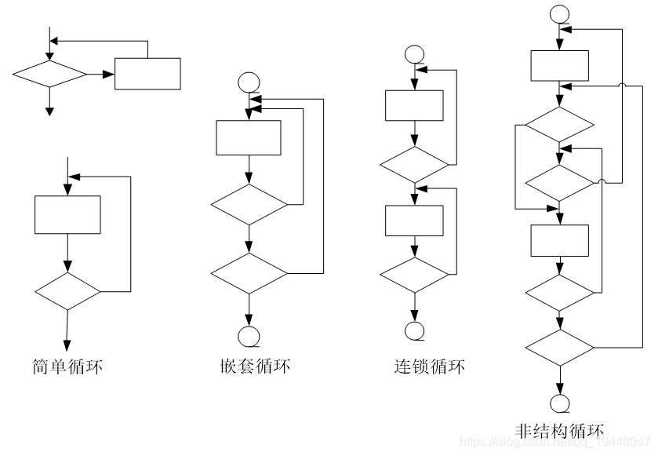
循环测试
循环测试是一种白盒测试技术，它专注于测试循环结构的有效性。在结构化的程序中通常只有三种循环，即简单循环，串接循环和嵌套循环。
简单循环的测试集（n是允许通过循环的最大次数）：
  跳过循环
  只通过一次循环
  通过循环两次
  通过循环m次，其中m<n-1。
  通过循环n-1，n，n+1次。

Slide 47
嵌套循环。如果把简单循环的测试方法直接用到嵌套循环，可能的测试数就会随嵌套层数的增加按几何数增长，这会导致不切实际的测试数目。
嵌套循环的测试方法：
  从最内侧循环开始测试，把其他循环都设置为最小值。
  对最内层循环使用简单循环测试方法，而使外层循环的迭代参数取最小
  值，并为越界值或非法值增加一些额外的测试。
  由内而外，对下一个循环进行测试，但保持所有其他外层循环为最小值
  ，其他嵌套循环为“典型”值。
  继续进行下去，知道测试完所有的循环。
串接循环。如果串接在一起的多个循环相互独立，互不相干，应选择简单循环测试。如果两个循环串接，，而且第一个循环的循环计数器值是第二个循环的初始值，则这两个循环并不是独立的。如果不独立，相关联，则应选择嵌套循环测试。

Slide 48
Q:为什么不能把简单循环的测试方法直接应用到嵌套循环中？
A:如果把简单循环的测试方法直接用到嵌套循环，可能的测试数就会随嵌套层数的增加按几何数增长，这会导致不切实际的测试数目

Slide 49
SUMMARY REPORT
黑盒测试

Slide 50
7.黑盒测试技术
7.1 等价划分
等价划分是一种黑盒测试技术，这种技术把程序的输入域划分为若干个数据类，据此到处测试用例。一个理想的测试用例能独自发现一类错误
。 7.2边界值分析
使用边界值分析方法设计测试方案首先应该确定边界情况，通常输入等价类和输出等价类的边界，就是应该着重测试的程序边界情况。选取的测试数据应该刚好等于，刚刚小于和刚刚大于边界值。按照边界值分析法，应该选取刚好等于，稍小于和稍大于等价类边界值的数据作为测试数据，而不是选取每个等价类内的典型值或任意值作为测试数据
  7.3错误推测
  错误推测的基本想法是
  列举出程序中可能有的错误和容易发生错误的特殊情况，并且根据他们选择测试方案。还应该仔细分析程序规格说明书，注意找出其中遗漏或省略的部分，以便设计相应的测试方案，检测程序员对这些部分的处理是否正确。

Slide 51
SUMMARY REPORT
调试

Slide 52
8.调试
8.1调试过程
调试过程总会有以下两种结果之一：
1.找到问题的原因，并把问题改正和排除掉了
2.没找到问题的原因。
8.2调试途径
调试途径：
      蛮干法：蛮干法是寻找错误原因最低效的方法。按照“让计算机自己寻找软件错误”的策略，这种方法印出内存的内容激活对运行过程的的跟踪，并在程序中到处都写上WRITE语句，希望在这样生成的信息海洋的某个地方发现错误原因的线索。
      回溯法：调试小程序时这种方法是有效的。具体做法是：从发现症状的地方开始，人工沿程序的控制流往回追踪分析源程序代码，直到找到错误原因。
      原因排除法：对分查找法，归纳法和演绎法。

Slide 53
SUMMARY REPORT
软件可靠性

Slide 54
9.软件可靠性
9.1 基本概念
软件可靠性的定义：软件可靠性是程序在给定的时间间隔内，按照规格说明书的规定成功的运行的概率。
软件可用性的定义：软件可用性是程序在给定的时间点，按照规格说明书的规定，成功地运行的概率。
9.2估算平均无故障时间的方法
1.符号
      在估算MTTF的过程中使用下述符号表示有关的数量。
      E_{T}——测试之前程序中错误总数；
      I_{T}——程序长度(机器指令总数)；
      τ——测试(包括调试)时间；
      E_{d}(τ)——在0至τ期间发现的错误数；
      E_{c}(τ)——在0至τ期间改正的错误数。
2.基本假定
  (1) 在类似的程序中，单位长度里的错误数ET/IT近似为常数。美国的一些统计数字表明，通常
  0.5×10-2≤ET/IT≤2×10-2

Slide 55
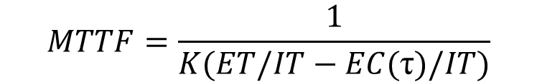
9.软件可靠性
9.2估算平均无故障时间的方法
  (2) 失效率正比于软件中剩余的(潜藏的)错误数，而平均无故障时间MTTF与剩余的错误数成反比。
  (3) 假设发现的每一个错误都立即正确地改正了(即调试过程没有引入新的错误)。因此，E_{c}(τ)=E_{d}(τ)。剩余的错误数为E_{r}(τ)=E_{T} -E_{c}(τ)，单位长度程序中剩余的错误数为ε_{r}(τ)=E_{T}/I_{T} - E_{c}(τ)/I_{T}。
3.计算平均无故障时间
4.估计错误总数的方法
植入错误法：
在测试之前由专人在程序中随机地植入一些错误，测试之后，根据测试小组发现的 错误中原有 的和植入的两种错误的比例，来估计程序中原有错误的总数E_{T}。
        分别测试法：
        使用两个测试员(或测试小组)，彼此独立地测试同一个程序的两个副本，把其中一个测试员发现的错误作为有标记的错误。

Slide 56
SUMMARY REPORT
维护

Slide 57
软件维护的定义
当产品被开发出来并交付用户使用之后，就进入了软件的运行维护阶段。这个阶段是软件生命周期的最后一个阶段，其基本任务是保证软件在一个相当长的时期能够正常运行。
所谓软件维护就是在软件已经交付使用之后，为了改正错误或满足新的需要而修改软件的过程。软件维护有四项活动。
1.改正性维护：诊断的改正错误的过程
2.适应性维护：为了和变化了的环境适当地配合而进行的修改软件的活动，是既必要又经常的维护活动
3.完善性维护：满足用户提出增加新功能或修改已有功能的建议的要求，这项维护活动常常占软件维护工作的大部分
4.预防性维护：为了改进未来的可维护性或可靠性，或为了给未来的改进奠定更好的基础而修改软件时出现的维护活动。相对较少

Slide 58
软件维护的特点-结构化维护和非结构化维护差别巨大
1.非结构化维护：如果软件配置的唯一成分是程序代码，那么这种软件的维护就称为非结构化维护，它需要付出很大代价，是没有使用良好方式定义的方法学开发出来的软件的必然结果
2.结构化维护：如果有一个完整的软件配置存在，那么维护工作从评价设计文档开始，一直到交付使用，有一系列完整的流程，那么软件的维护工作就称为结构化维护，它是在软件开发的早期应用软件工程方法学的结果，虽然并不能保证维护中没有问题，但确实能减少精力的浪费并且能提高维护的总体质量。

Slide 59
软件维护的特点-维护的代价高昂
在过去的几十年中，软件维护的费用稳步上升，1970年用于维护已有软件的费用只占软件总预算的35%-40%，1980年上升为40%-60%，1990年上升为70%-80%。
这只不过是最明显的代价。其他无形的代价还有以下几个：
1.当看来合理的有关改错或修改的要求不能及时满足时将引起用户不满
2.由于维护时的改动，在软件中引入了潜伏的错误，从而降低了软件的质量
3.当必须把软件工程师调去从事维护工作时，将在开发过程中造成混乱，造成的代价是生产率的大幅度下降。

Slide 60
软件维护的特点-维护的问题很多
与软件维护有关的绝大多数问题，都可归因于软件定义和软件开发的方法有缺点。
以下是和软件维护有关的部分问题：
1.理解别人写的程序通常非常困难，而且困难程度随着软件配置成分的减少而迅速增加。
2.需要维护的软件往往没有合格的文档，或者文档资料显著不足
3.当要求对软件进行维护时，不能指望由开发人员给人们仔细说明软件
4.绝大多数软件在设计时没有考虑将来的修改
5.软件维护不是一项吸引人的工作
上述种种问题在现有的没采用软件工程思想开发出来的软件中，都或多或少地存在着。

Slide 61
软件的可维护性
可以把软件的可维护性定义为：维护人员理解、改正、改动或改进这个软件的难易程度。在前面的文章中曾经多次强调，提高可维护性是只配软件工程方法学所有步骤的关键目标。

Slide 62
软件的可维护性
决定软件可维护性的因素
维护就是在软件交付使用后进行的修改，修改之前必须理解待修改的对象，修改之后应该进行必要的测试，以保证所做的修改是正确的。如果是改正性维护，还必须预先进行调试以确定错误的具体位置。因此，决定软件可维护性的因素主要有下述5个。

Slide 63
软件的可维护性
决定软件可维护性的因素
1、可理解性
软件可理解性表现为外来读者理解软件的结构、功能、接口和内部处理过程的难易程度。模块化、详细的设计文档、结构化设计、程序内部的文档和良好的高级程序设计语言等，都对提高软件的可理解性有重要贡献。

Slide 64
软件的可维护性
决定软件可维护性的因素
2、可测试性
诊断和测试的容易程度取决于软件容易理解的程度。良好的文档对诊断和测试是至关重要的，此外，软件结构、可用的测试工具和调试工具，以及以前设计的测试过程也都是非常重要的。维护人员应该能够得到在开发阶段用过的测试方案，以便进行回归测试。在设计阶段应该尽力把软件设计成容易测试和容易判断的。
对于程序模块来说，可以用程序复杂度来度量它的可测试性。模块的环形复杂度越大，可执行的路径就越多，因此，全面测试它的难度就越高。

Slide 65
软件的可维护性
决定软件可维护性的因素
3、可修改性
软件容易修改的程度和设计原理和启发规则直接有关。耦合、内聚、信息隐藏、局部化、控制域与作用域的关系等，都影响软件的可修改性。

Slide 66
软件的可维护性
决定软件可维护性的因素
4、可移植性
软件可移植性指的是，把程序从一种计算环境转移到另一种计算环境的难易程度。把与硬件、操作系统以及其他外部设备有关的程序代码集中放到特定的程序模块中，可以把因环境变化而必须修改的程序局限在少数程序模块中，从而降低修改的难度。

Slide 67
软件的可维护性
决定软件可维护性的因素
5、可重用性
所谓重用是指同一事物不做修改或稍加改动就在不同环境中多次重复使用。大量使用可重用的软件构件来开发软件，可以从下述两个方面提高软件的可维护性。
（1）通常，可重用的软件构件在开发时都经过很严格的测试，可靠性比较高，且在每次重用过程中都会发现并清除一些错误，随着时间推移，这样的构件将变成实质上无错误的。因此软件中使用的可重用构件越多，软件的可靠性越高，改正性维护需求就越少。
（2）很容易修改可重用的软件构件使之再次应用在新环境中，因此，软件中使用的可重用构件越多，适应性和完善性维护也就越容易。

Slide 68
软件的可维护性
文档
文档是影响软件可维护性的决定因素。由于长期使用的大型软件系统在使用过程中必然会经受多次修改，所以文档比程序代码更重要。
软件系统的文档可以分为用户文档和系统文档两类。用户文档主要描述系统功能和使用方法，并不关心这些功能是怎样实现的；系统文档描述系统设计、实现和测试等各方面的内容。
总的来说，软件文档应该满足下述要求。

Slide 69
软件的可维护性
文档
1.用户文档：使用户获得对系统的准确的初步印象。至少包含功能描述、安装文档、使用手册、参考手册、操作员指南
2.系统文档：指从问题定义、需求说明到验收测试计划这样一系列和系统实现有关的文档

Slide 70
软件的可维护性
可维护性复审
在正式和非正式的设计复审期间应该从容易修改、模块化和功能独立的目标出发，评价软件的结构和过程；设计中应该对将来可能修改的部分预做准备。
代码复审应该强调编码风格和内部说明文档这两个影响可维护性的因素。
在设计和编码的过程中应该尽量使用可重用的软件构件，如果需要开发新的构件，也应该注意提高构件的可重用性。

Slide 71
软件的可维护性
可维护性复审
维护应该针对整个软件配置，不应该只修改程序代码。当对源程序代码的修改没有反映在设计文档或者用户手册中时，就会产生严重的后果。
用户通常根据描述软件特点和使用方法的用户文档来使用、评价软件。如果对软件的可执行部分的修改没有及时反映在用户文档中，则必然会使用户因为受挫折而产生不满。

Slide 72
软件的可维护性
可维护性复审
如果在软件再次交付使用之前，对软件配置进行严格的复审，则可大大减少文档的问题。事实上，某些维护要求可能并不需要修改设计软件或源程序代码，只是表明用户文档不清楚或不准确，因此只需要对文档做必要的维护。

Slide 73
预防性维护
1.反复多次地做修改程序的尝试，与不可见的设计及源代码“顽强战斗”，以实现所有的修改。
2.通过仔细分析程序尽可能多地掌握程序的内部设计工作细节，以便更有效地修改它。
3.在深入理解原有设计的基础上，用软件工程方法重新设计、重新编码和测试那些需要变更的软件部分。
4.以软件工程方法学为指导，对程序全部重新设计、重现编码和测试，为此可以使用CASE工具来帮助理解原有的设计。

Slide 74
软件再工程过程
1.库存目录分析
应该仔细分析库存目录，按照业务重要程度、寿命、当前可维护性、预期的修改次数等标准，把库中的应用系统排序，总重再选出再工程的候选者，然后明智地分配再工程所需要的资源。

Slide 75
软件再工程过程
2.文档重构
老程序固有的特点就是缺乏文档，而文档的重构需要具体问题具体分析，根据程序特点来重构文档，减少不必要的工作量。

Slide 76
软件再工程过程
3.逆向工程
软件的逆向工程是分析程序以便在比源代码更高的抽象层次上创建出程序的某种表示的过程，也就是说，逆向工程是一个恢复设计结果的过程，逆向工程工具从现存的程序代码中抽取有关数据、体系结构和处理过程的设计信息。

Slide 77
软件再工程过程
4.代码重构
为了完成代码重构活动，首先用重构工具分析源代码，标注出结构化程序设计概念相违背的部分。然后重构有问题的代码、最后复审和测试生成的重构代码并更新代码文档。
通常，重构并不修改整体的程序体系结构，它仅关注个体模块的设计细节以及在模块中定义的局部数据结构。如果重构扩展到模块边界之外并涉及软件体系结构，则重构变成了正向工程。

Slide 78
软件再工程过程
5.数据重构
与代码重构不同，数据重构发生在相当低的抽象层次上，它是一种全范围的再工程活动。在大多数情况下，数据重构始于逆向工程活动，分解当前使用的数据体系结构，必要时定义数据结构模型，标识数据对象和属性，并从软件质量的角度复审现存的数据结构。
由于数据体系结构对程序体系结构及程序中的算法有很大影响，对数据的修改必然会导致体系结构或代码层的改变。

Slide 79
软件再工程过程
6.正向工程
正向工程过程应用软件工程的原理、概念、技术和方法来重新开发某个现有的应用系统。在大多数情况下，被再工程的软件不仅重新实现现有系统的功能，而且加入了新功能和提高了整体性能。

Slide 80
SUMMARY REPORT
参考资料

Slide 81
[1]明-Ming.白盒测试理论基础[EB/OL].
https://www.cnblogs.com/Ming8006/p/5798186.html#c6,
2016-08-24/2020-12-17
[2]张海蕃,牟永敏.《软件工程导论》(第六版). 北京:清华大学出版社,2013

Slide 82
SUMMARY REPORT
绩效评价

Slide 83
当前阶段成员打分
小组成员 | 分工 | 牛旷野打分 | 卢世逸打分 | 孟闻凯打分 | 得分
牛旷野 | 搜集资料，白盒测试逻辑覆盖部分，维护前三小节 | 92 | 91 | 93 | 92
卢世逸 | 白盒测试基本路径测试和条件测试，维护后三小节 | 90 | 91 | 91 | 90.5
孟闻凯 | 白盒测试循环测试部分，第七章其他部分 | 89 | 90 | 90 | 89.5
打分规则：组长分数组成为：自评占0.4，组员评价占0.3，组员分数组成为：自评占0.2，组长评价占0.5，另一个组员评价占0.3.

Slide 84
SUMMARY REPORT
感谢各位观看！

